Slide 1

KONDENSASI
Dr. RITA DWI RATNANI, ST., M.Eng., IPM

Slide 2

KONDENSASI
Mayoritas surfaktan nonionik merupakan produk kondensasi etilen oksida dengan hidrofob.
Hidrofobik ini selalu bahan dengan berat molekul tinggi dan hidrogen aktif
Atom. Bahan non ionik dapat menjadi salah satu reaksi berikut produk:
1. Alkohol berlemak dan kondensat alkilfenol
2. Kondensat asam lemak
3. Kondensat etilen oksida dengan amina
4. Kondensat etilen oksida dengan amida

Slide 3
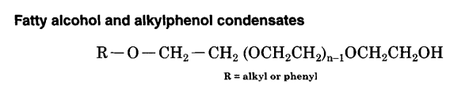
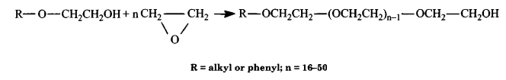
REAKSI
Alkohol etoksilat dan alkilfenol etoksilat diproduksi oleh
reaksi alkohol dengan etilen oksida berlebih. Reaksi satu molekul etilen oksida tidak cukup untuk menghasilkan air

Slide 4

Alkohol berlemak dan kondensat alkilfenol
1
Kondensat asam lemak. Kondensat asam lemak adalah jenis lain dari surfaktan non ionik yang dibuat dengan reaksi asam lemak dengan etilen oksida
Kondensat ini juga dapat diproduksi dengan esterifikasi lemak asam dengan polietilen glikol (HOCH₂(CH₂CH₂)nCH₂OH).
Ester adalah bahan yang memiliki beberapa kelemahan dibandingkan dengan nonionik lainnya deterjen.
Secara umum, deterjen nonionik tidak terpengaruh oleh logam ion, asam, atau basa. Namun, kondensat asam lemak dari etilen oksida mudah dihidrolisis oleh asam atau larutan basa menjadi asam lemak dan polietilen glikol yang sesuai.
Dalam larutan basa kuat ester tidak lebih baik dari sabun dari lemak yang sesuai asam, dan dalam larutan asam kuat mereka banyak terpengaruh.
Namun, mereka lakukan dengan baik sebagai komponen bubuk deterjen rumah tangga

Slide 5
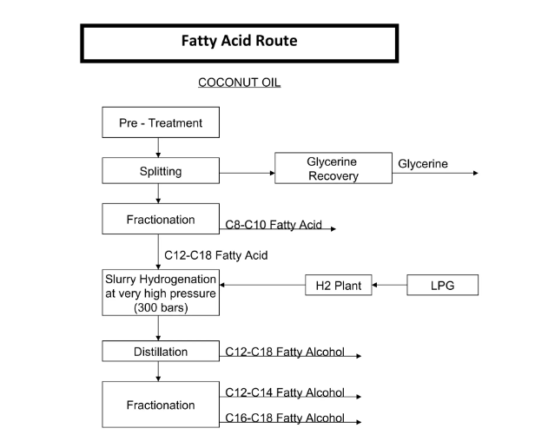
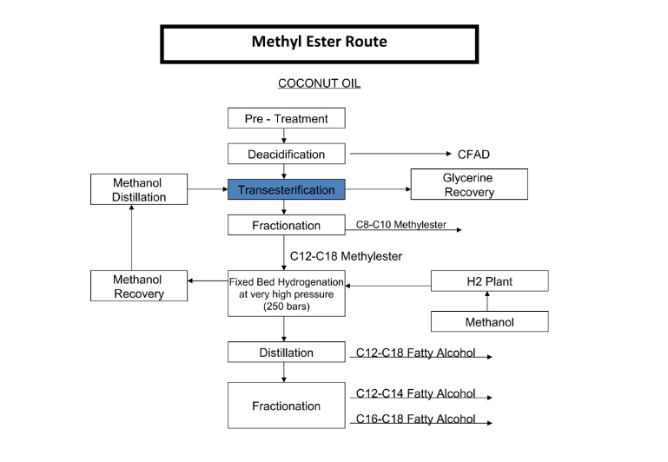
Diagram alir

Slide 6
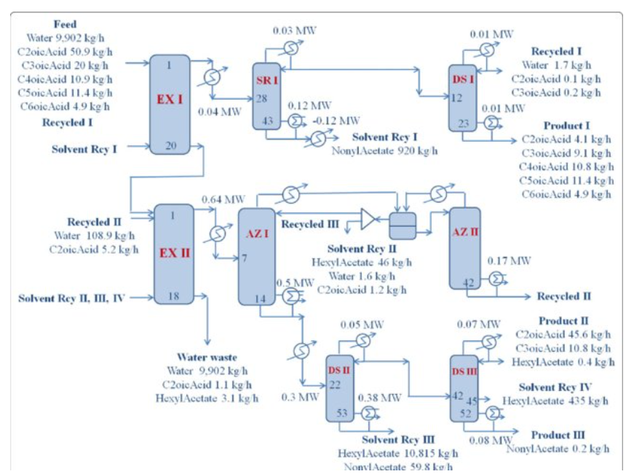
Kondensat asam lemak
2

Slide 7
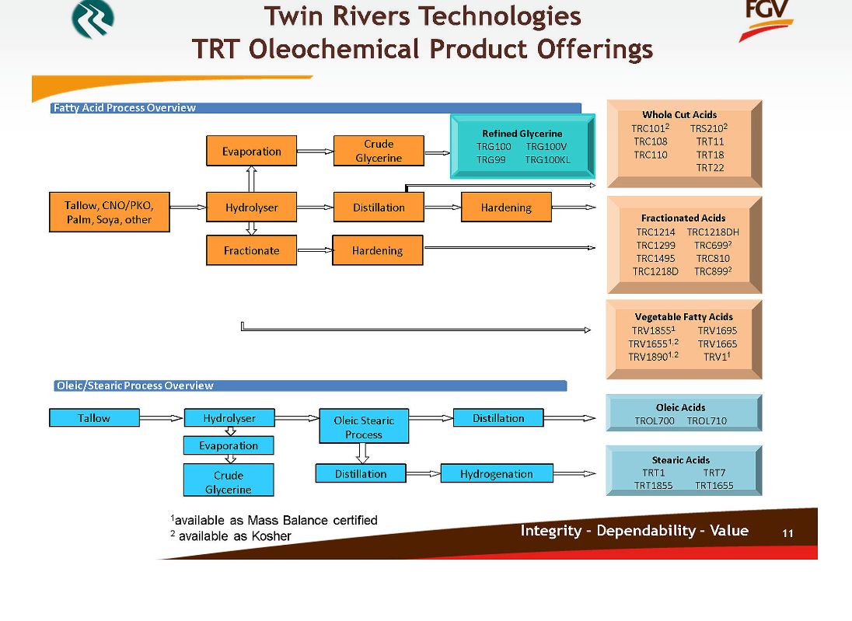

Slide 8
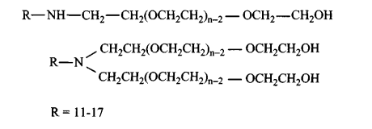
Kondensat etilen oksida dengan amina
3
Kondensasi alkilamin dengan etilen oksida menghasilkan amina tersubstitusi sekunder atau tersier tergantung pada konsentrasi etilen oksida
Kelas surfaktan nonionik ini belum banyak digunakan dalam deterjen pembersih. Namun, perlu dicatat bahwa bahan-bahan ini bersifat asam, larutan ini dapat menunjukkan karakteristik kationik, sedangkan dalam larutan netral atau basa, mereka bersifat nonionik

Slide 9
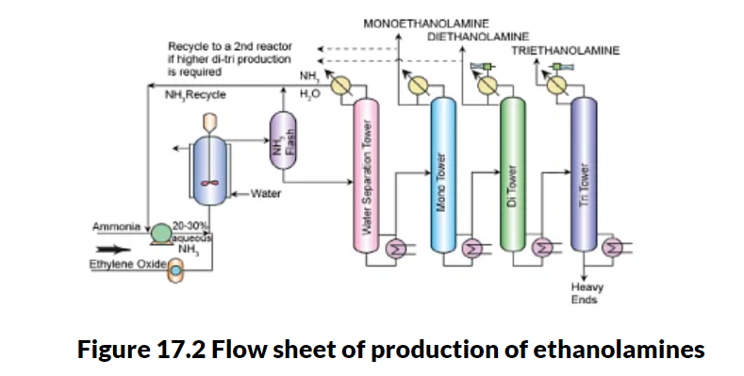
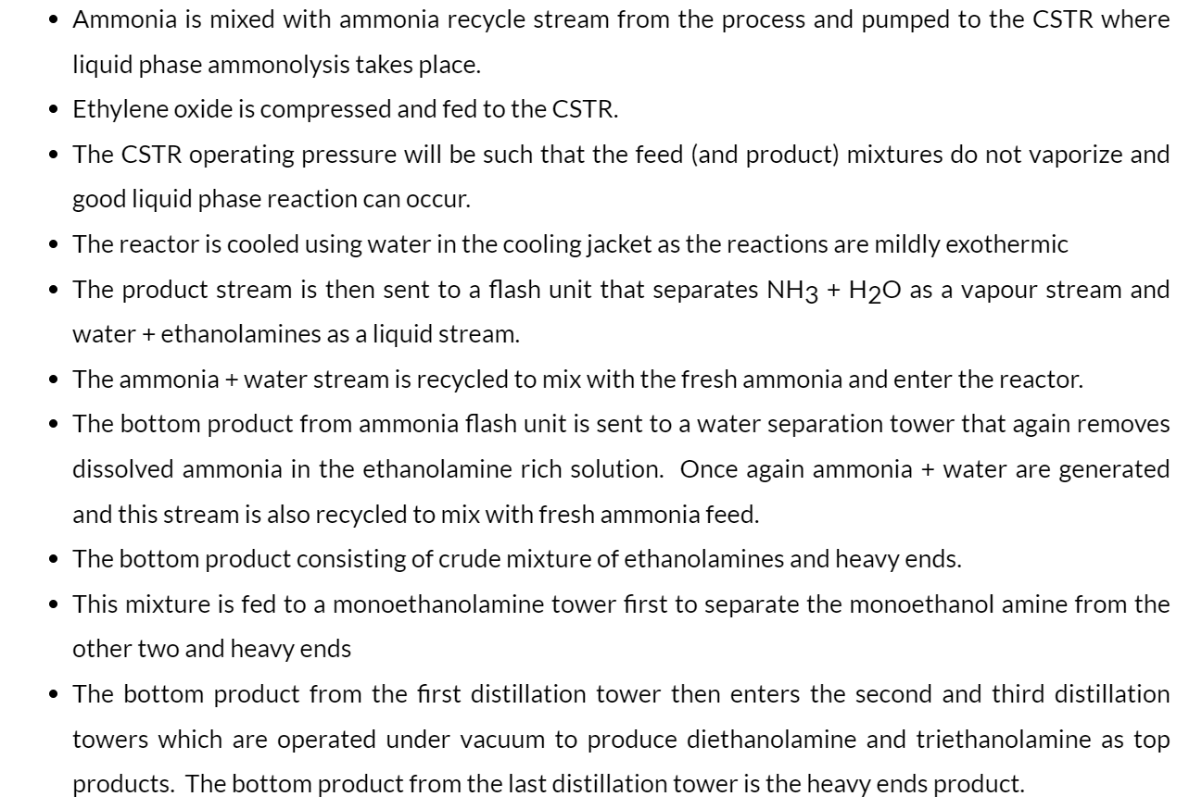
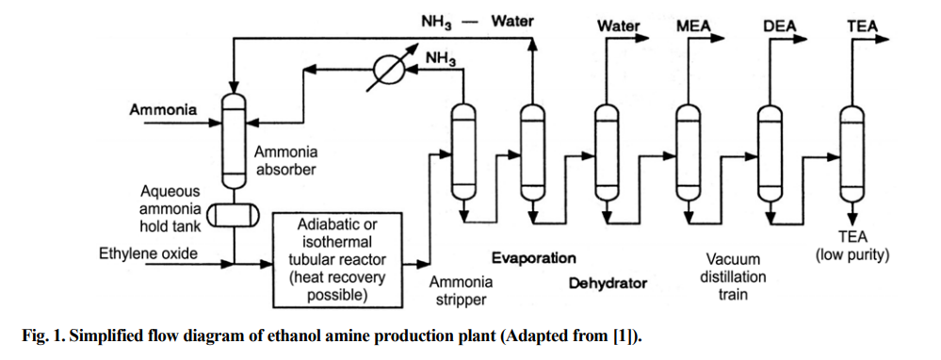
DIAGRAM ALIR PROSES

Slide 10
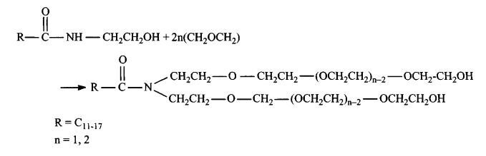
Kondensat etilen oksida dengan amida
4
Alkanolamida asam lemak adalah amida dari alkilolamin dan asam lemak. Anggota tertentu ini kelas menunjukkan detergensi dan yang lainnya tidak. Bahan non deterjen diubah menjadi deterjen melalui kondensasi dengan etilen oksida
Asam lemak alkanolamida hanya ditemukan sedikit aplikasi di laundry menggunakan deterjen.
Mereka digunakan sebagai booting busa, yaitu menambah stabilitas yang diinginkan pada busa yang dihasilkan oleh deterjen.
Jumlah kecil ini bahan sebagai ko surfaktan mampu meningkatkan sifat penghilangan kotoran dari komponen deterjen klasik pada suhu pencucian rendah.

